Slide 1

Муниципальное дошкольное образовательное автономное учреждение «Детский сад « Пчёлка № 78 комбинированного вида г. Орска».
Тема: «Подвижные игры в режиме дня младшего дошкольного возраста»
Выполнила воспитатель: Мулдагильдинова Надежда Владимировна

Slide 2
Одной из важнейших задач ДО является охрана и укрепление физического и психического здоровья детей, в том числе их эмоционального благополучия. Я формирую потребность в ежедневной двигательной деятельности младшего дошкольника, развитие инициативы, самостоятельности и творчества в двигательной деятельности, интереса к участию в подвижных играх. Как известно, ведущим видом деятельности ребенка - дошкольника является игра. Она является одним из важнейших средств физического воспитания детей дошкольного возраста.

Slide 3
Одним из эффективных средств повышения двигательной активности детей дошкольного возраста являются подвижные игры. Подвижные игры – один из самых замечательных способов для ребёнка развить координацию движений, ловкость, выносливость. Это сознательная, активная деятельность ребенка, характеризующаяся точным и своевременным выполнением заданий, связанных с обязательными для всех играющих правилами.

Slide 4
При организации и проведении подвижных игр учитывала возрастные особенности детей и решала такие задачи: Расширение двигательного опыта и обогащение его новыми, более сложными движениями; Совершенствование двигательных навыков и их использование в изменяющихся игровых ситуациях; Развитие креативных возможностей и физических качеств; Воспитание самостоятельности и активности новыми, более сложными движениями; Приобщение к элементарным нормам и правилам взаимоотношений со сверстниками и взрослыми. Развитие двигательной активности.

Slide 5


Slide 6
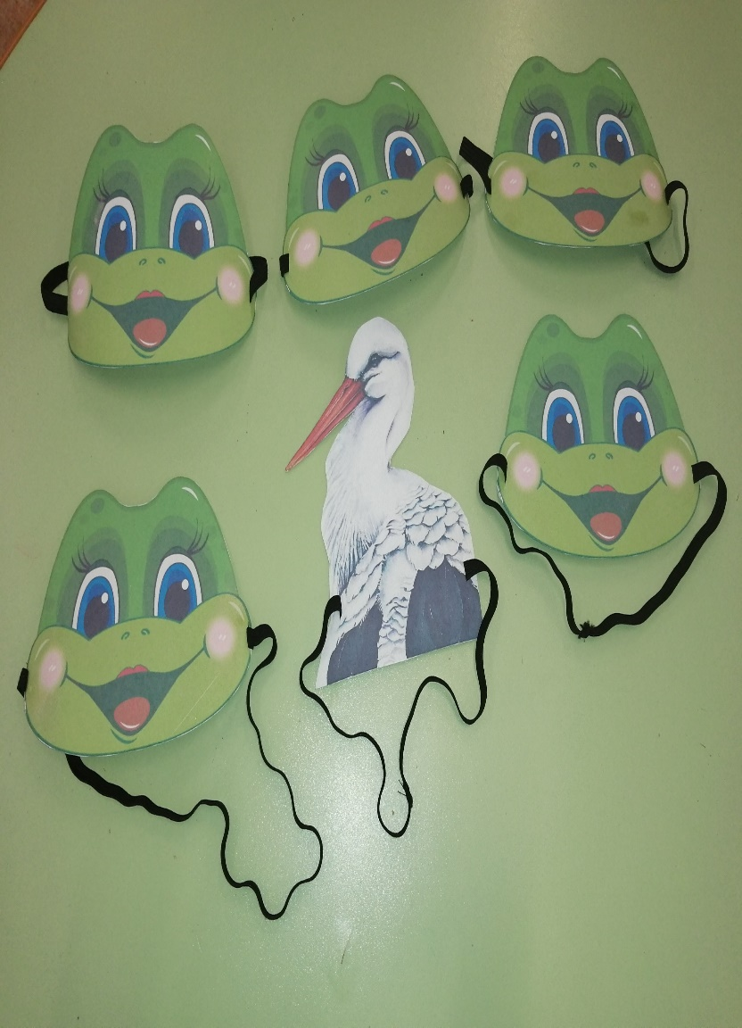
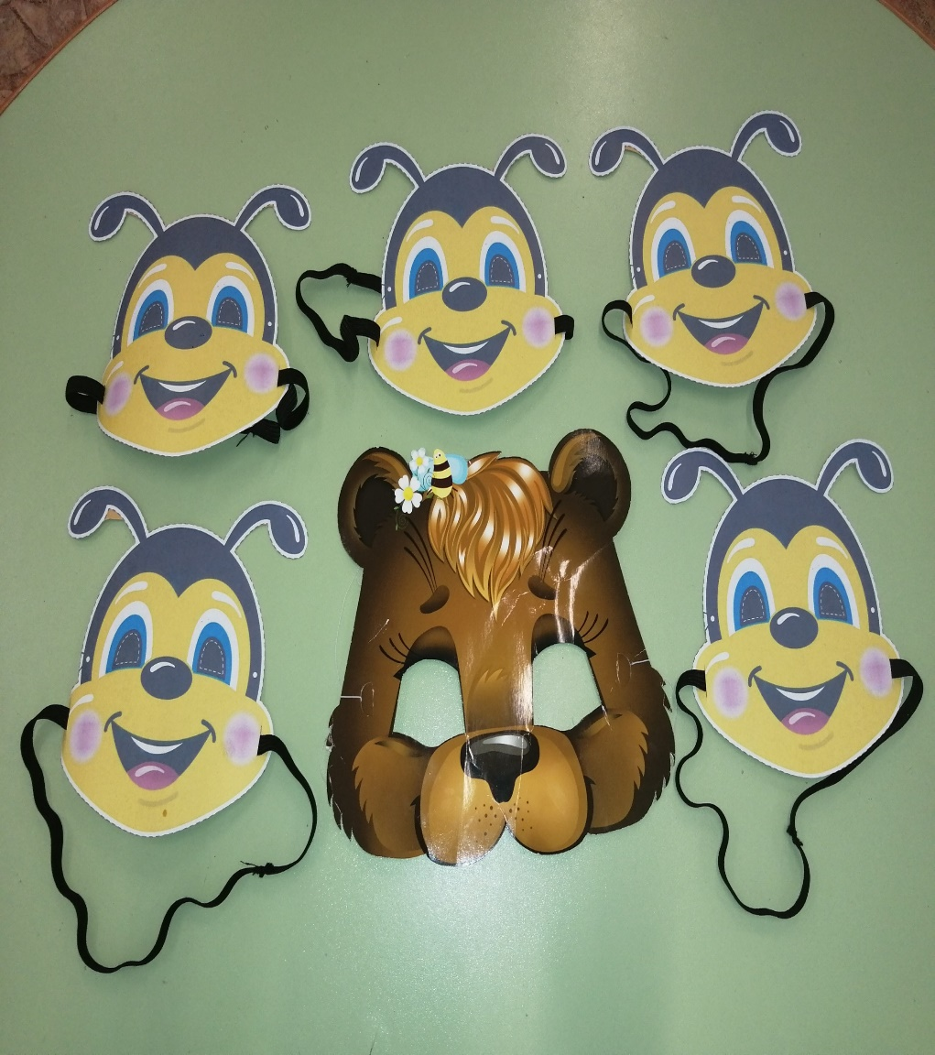

В своей работе с детьми для подвижных игр , я использую следующее: маски изготовленные мной и родителями для игр: «Цапля и лягушата», «Пчёлы и медведь». А также картотека подвижных игр для младшей группы, и картотека русских народных подвижных игр. Обручи, кегли, палочки.

Slide 7
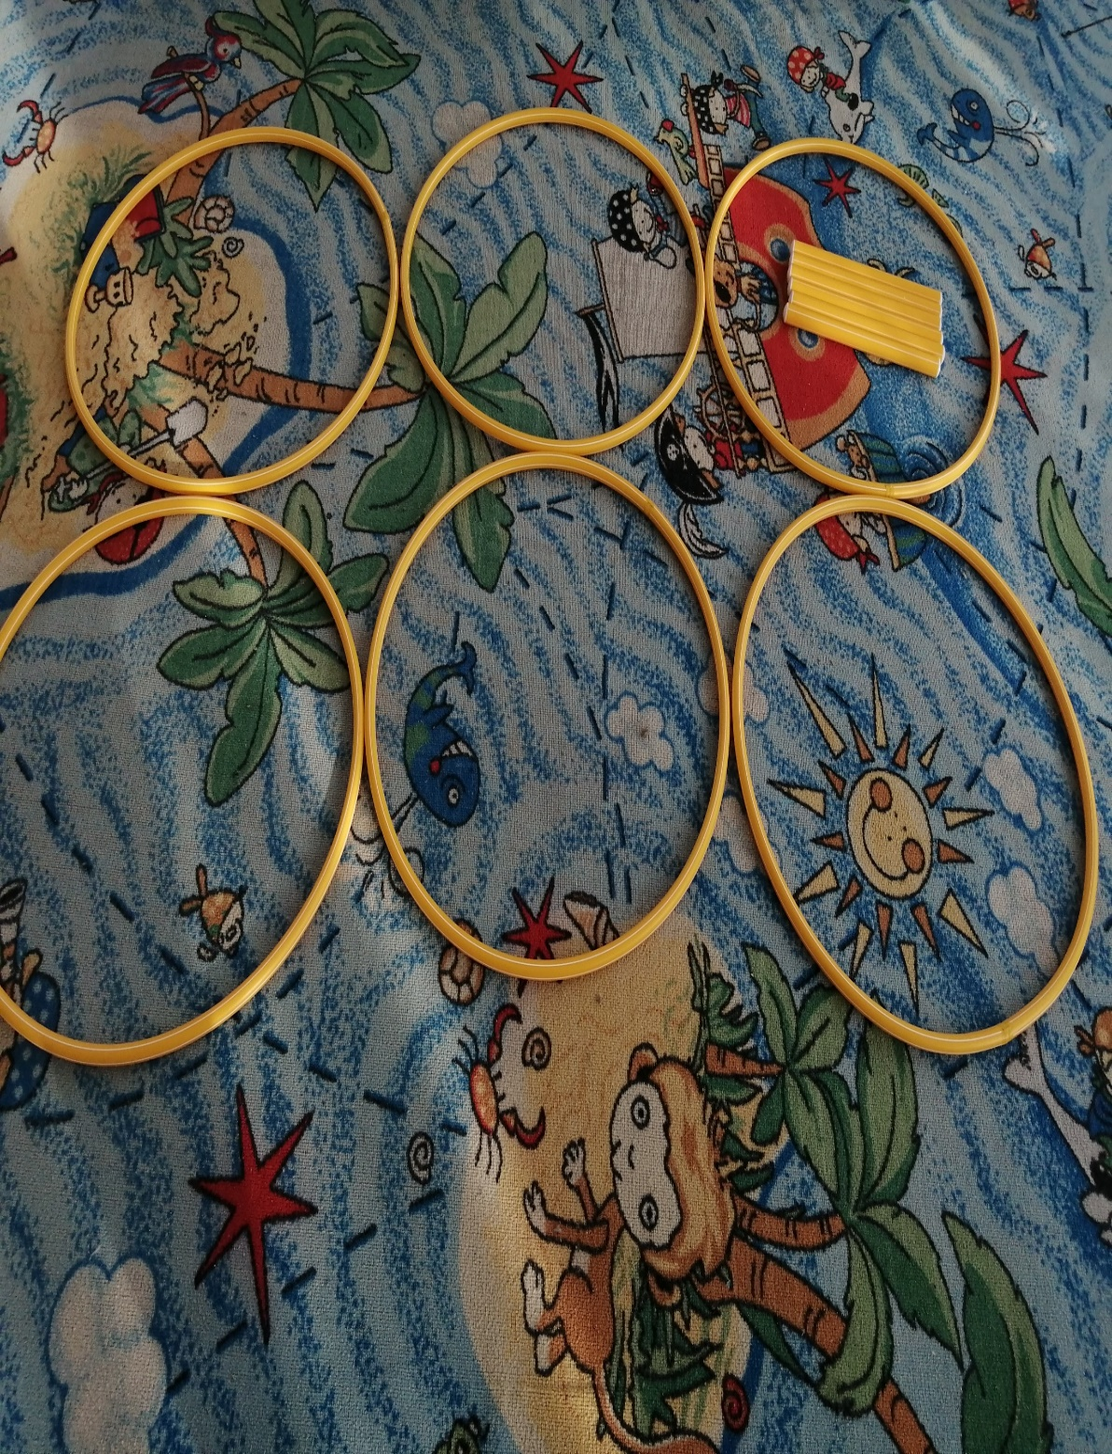
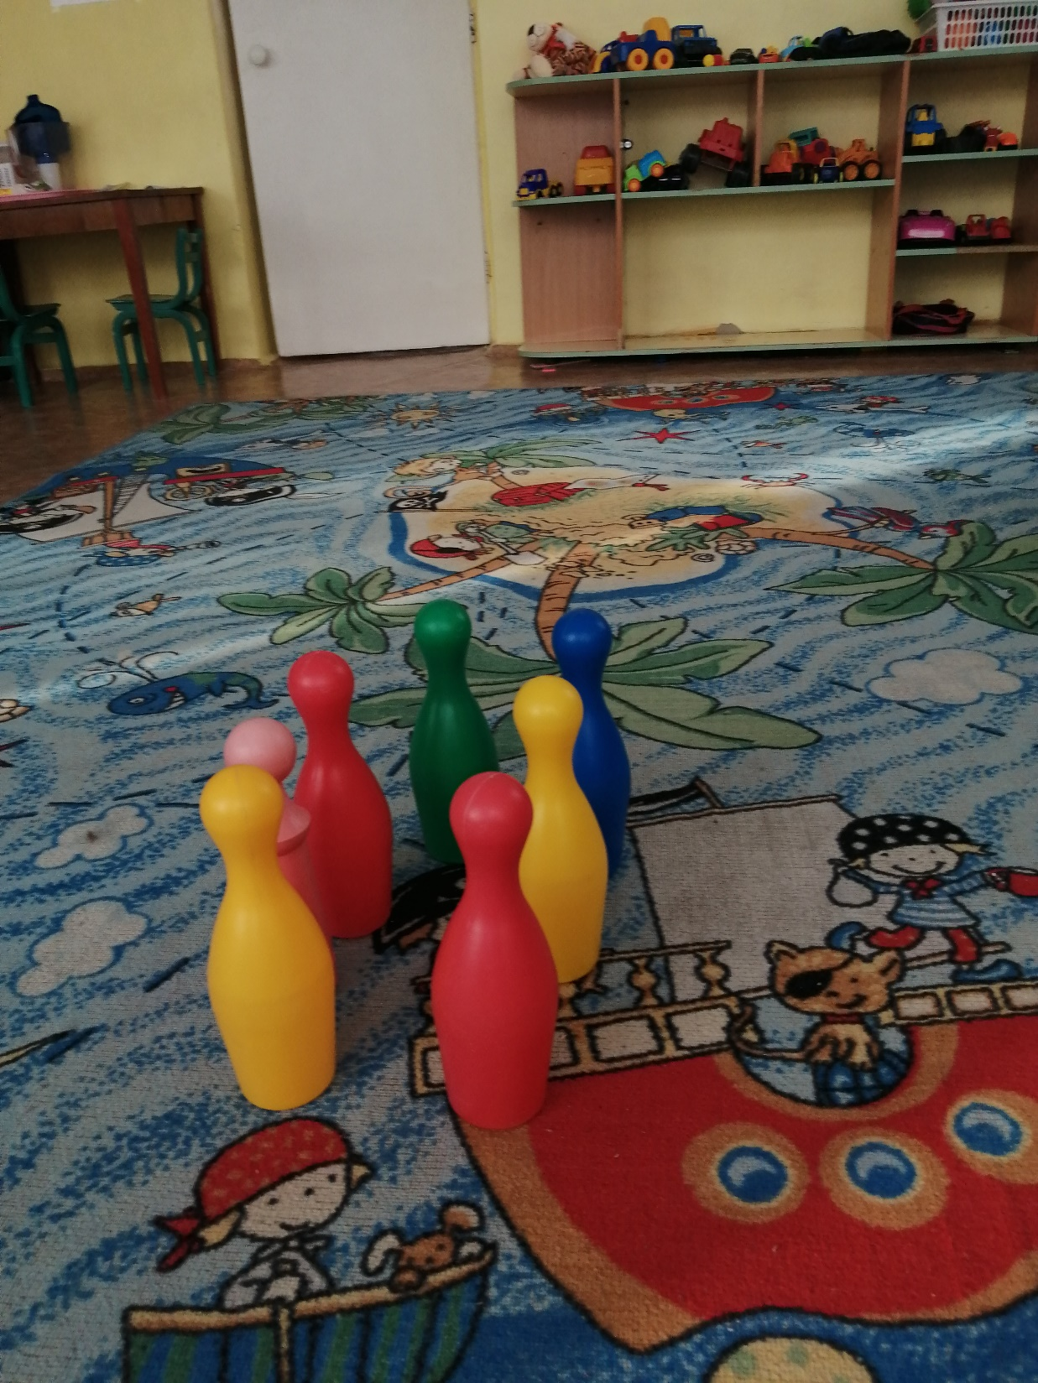

Slide 8
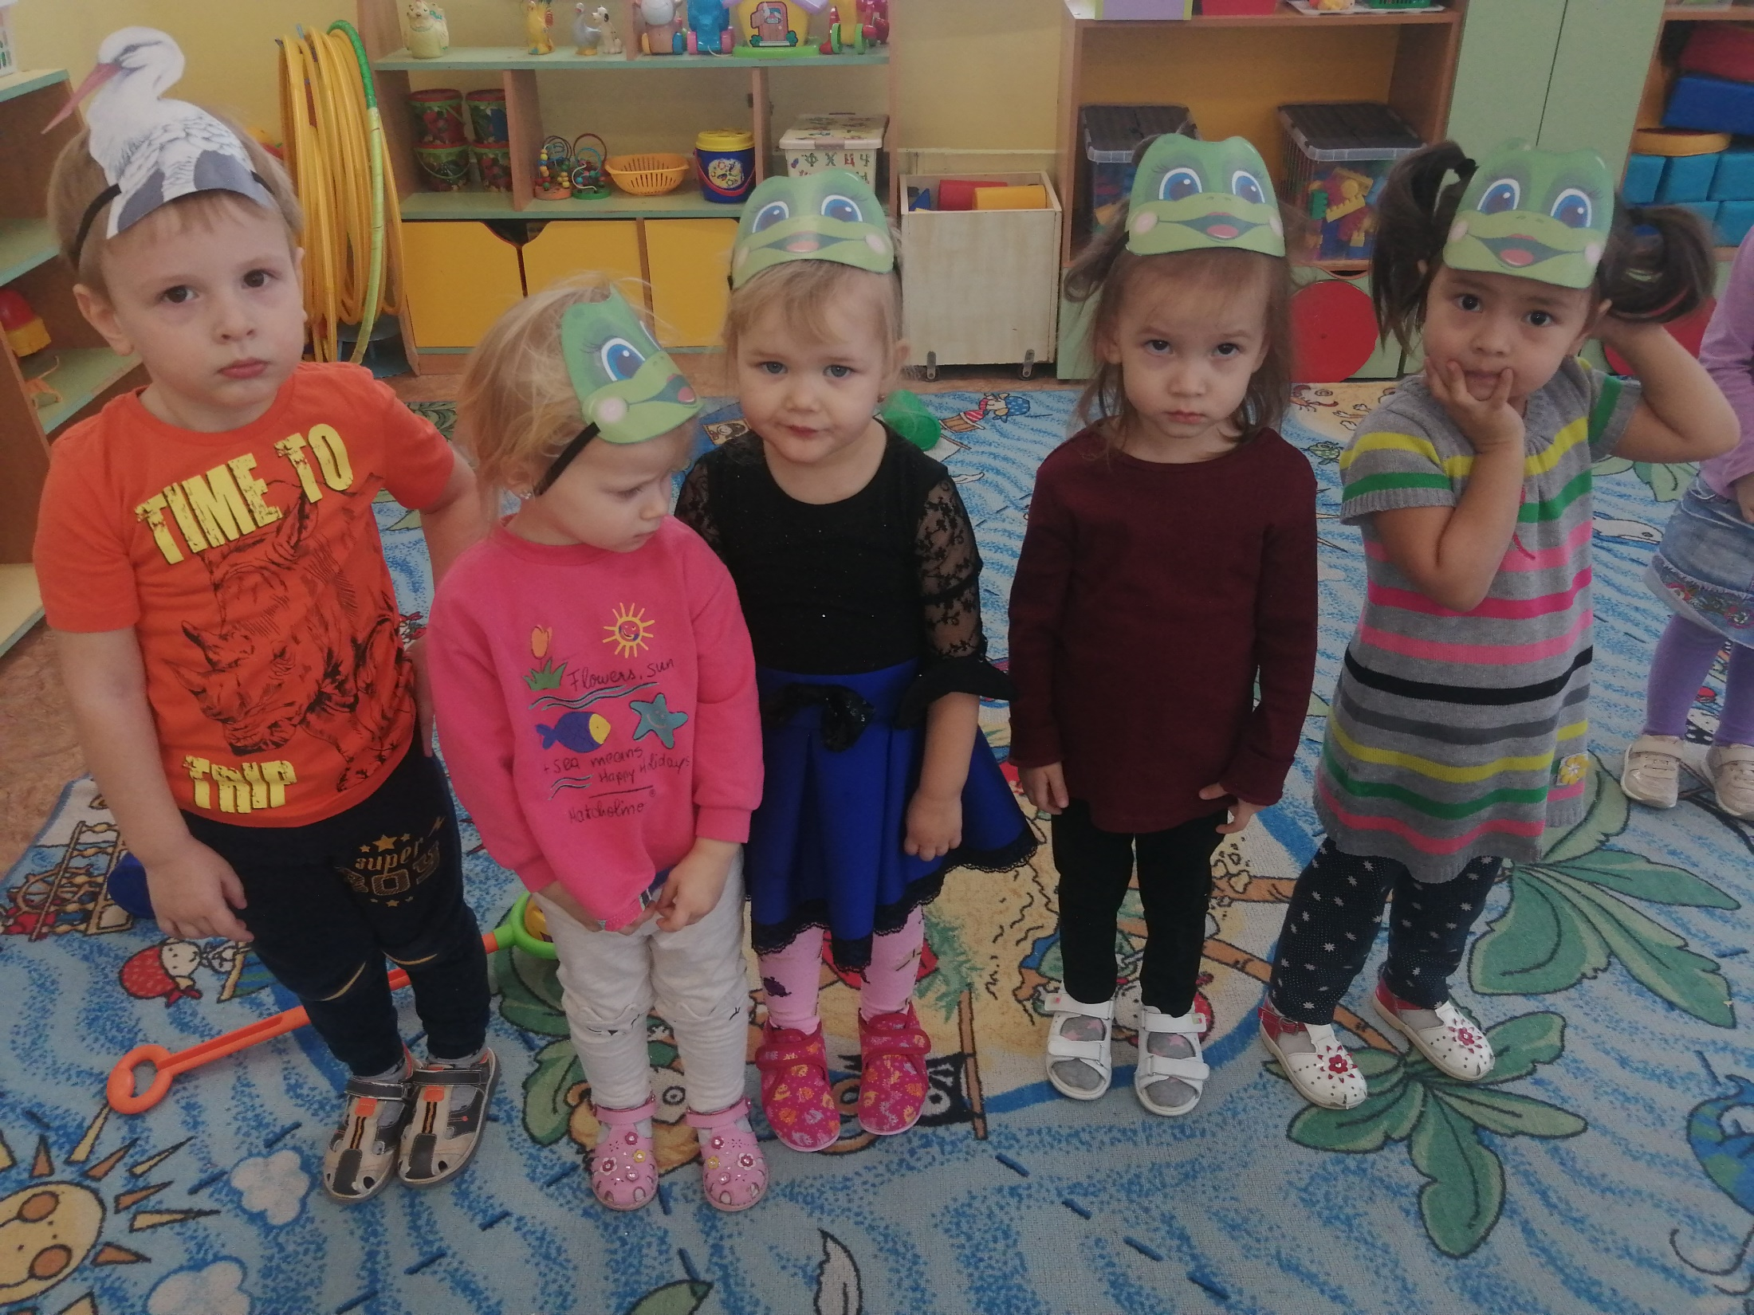
Лягушки и цапля.

Slide 9
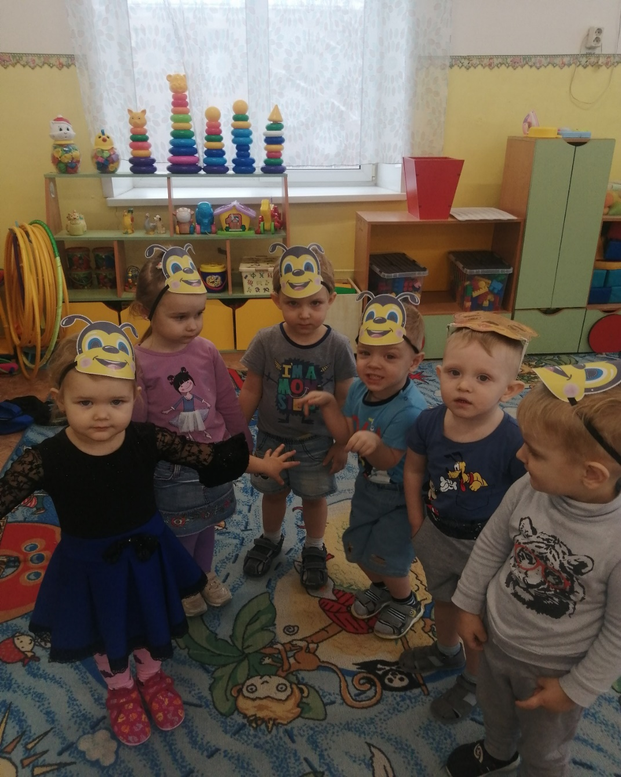
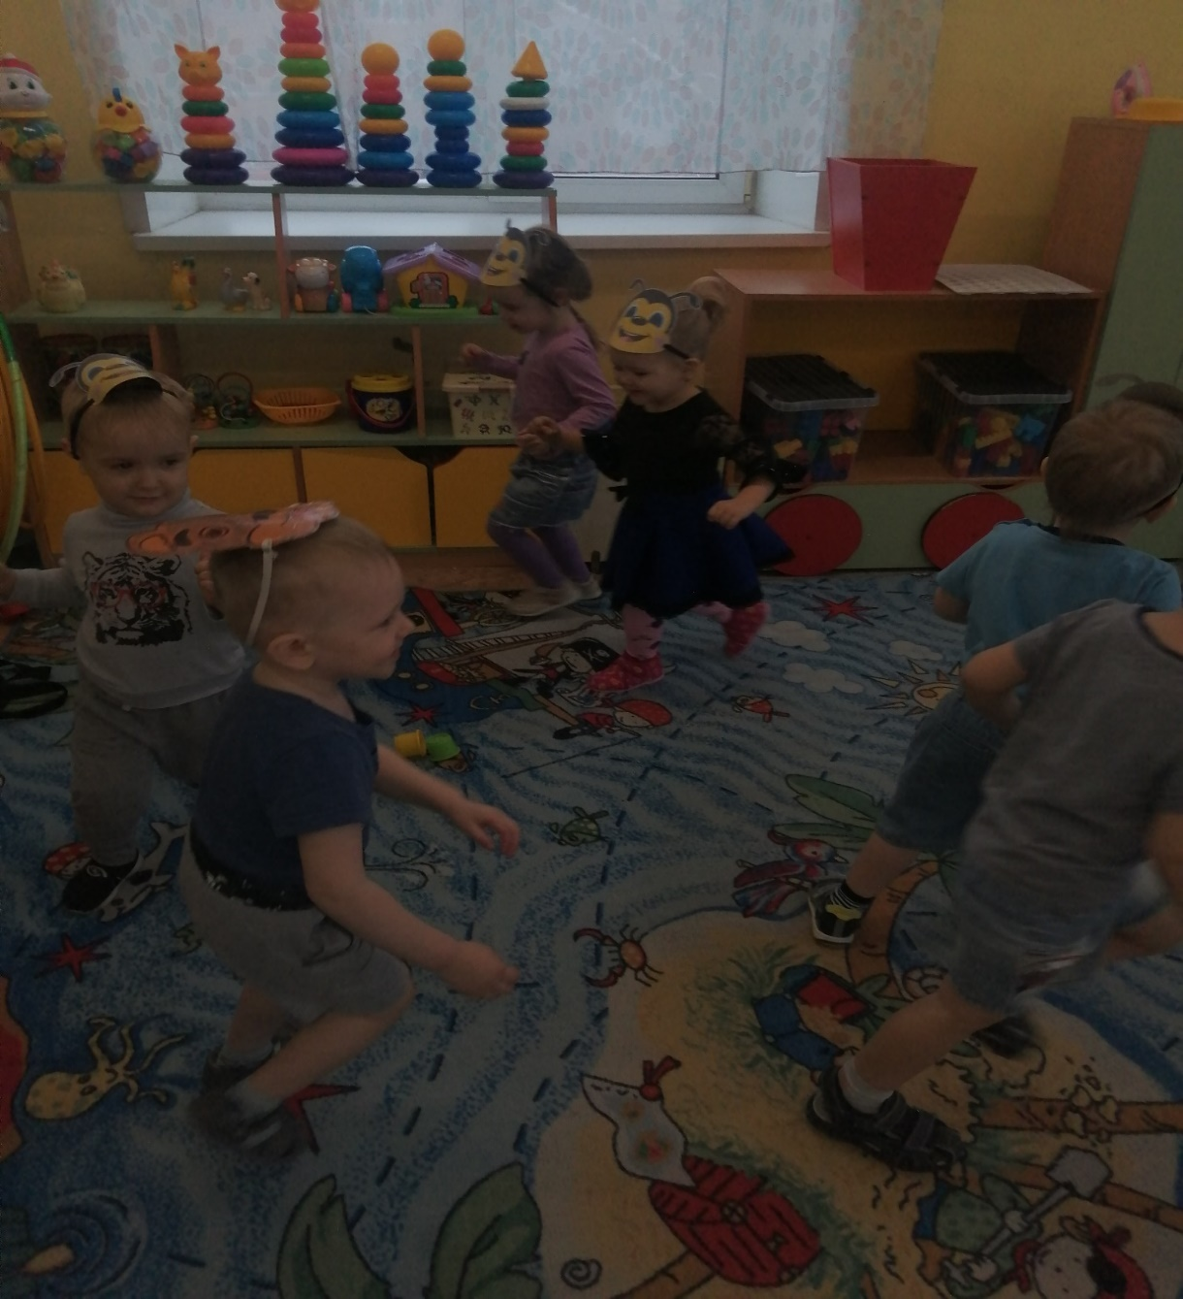
Пчёлки и медведи

Slide 10
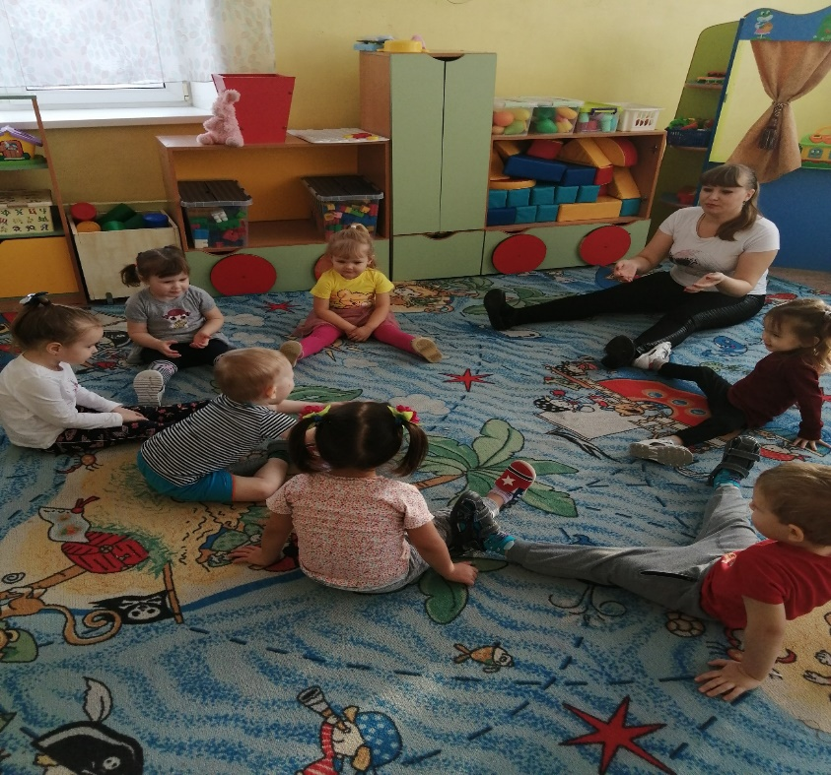
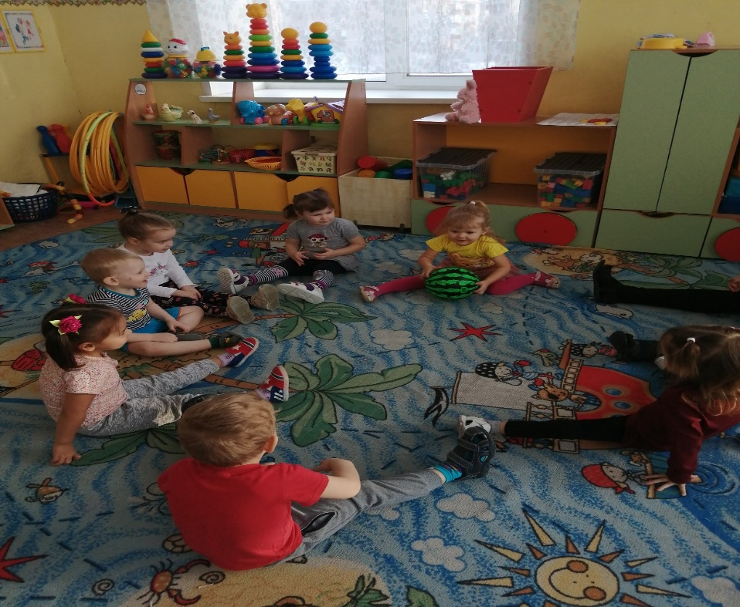
Прокати мяч

Slide 11
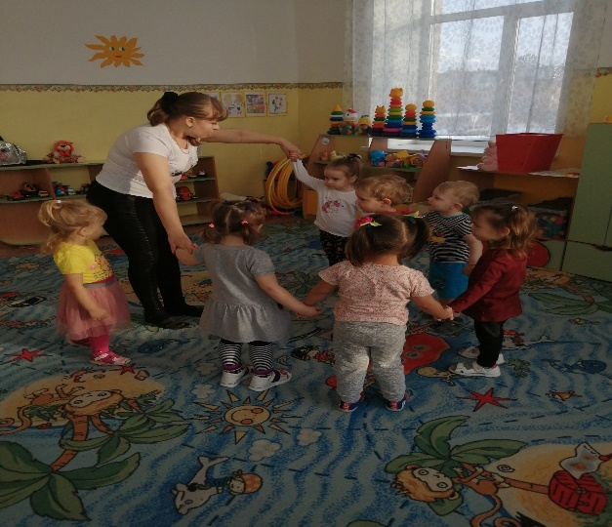
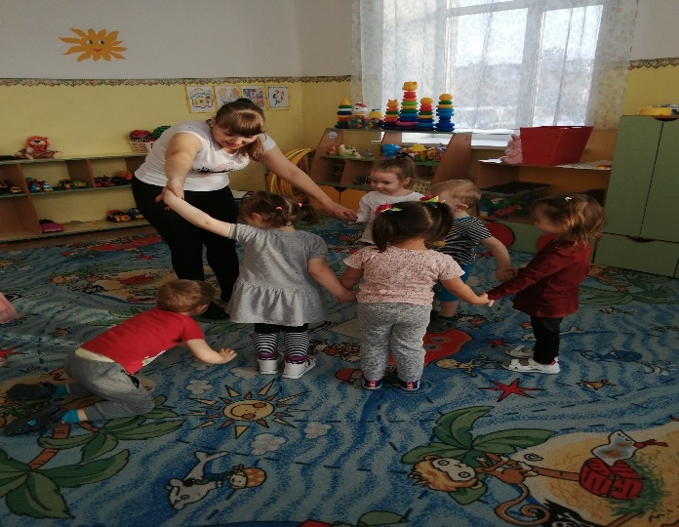
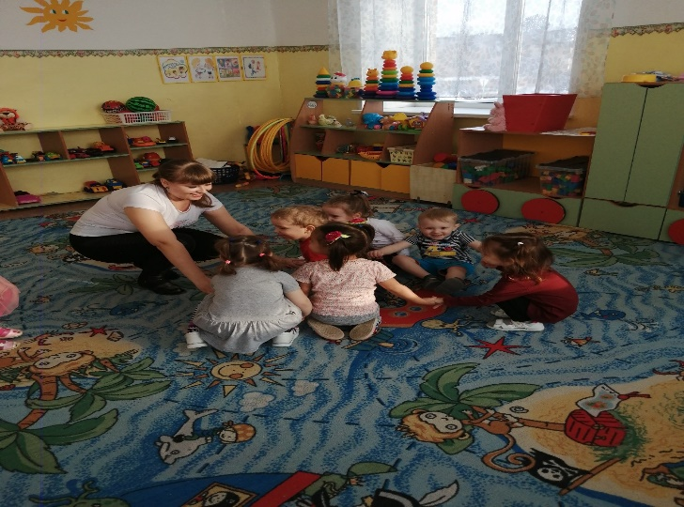
Кошка и мышки

Slide 12
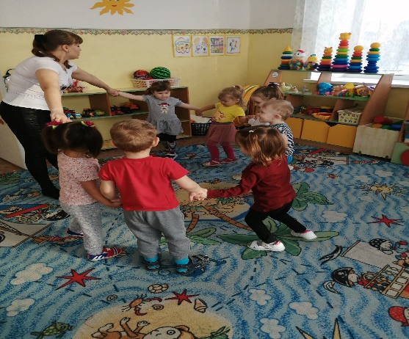
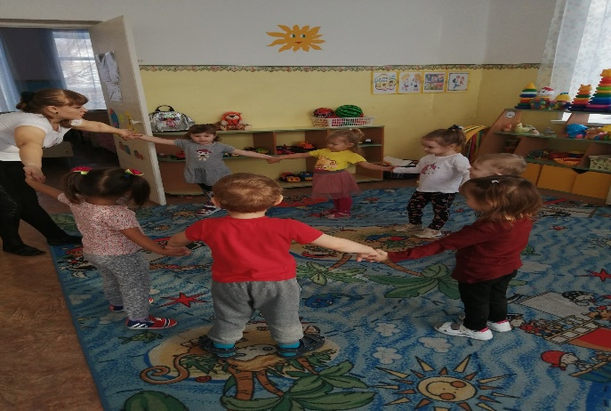
Пузырь

Slide 13
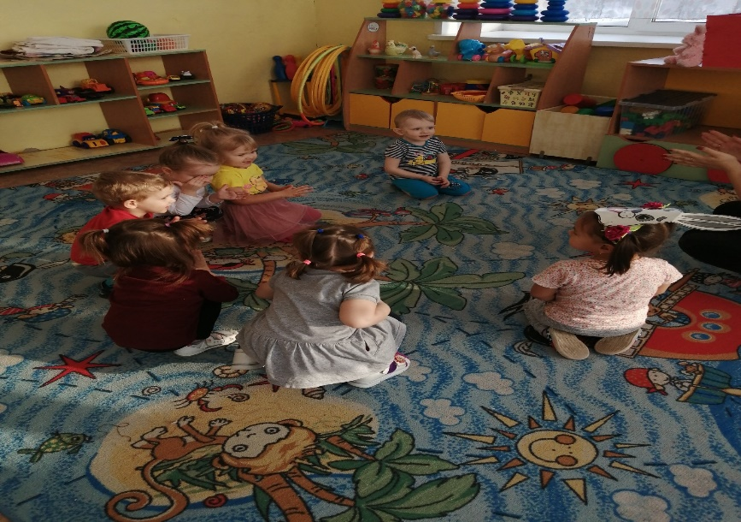
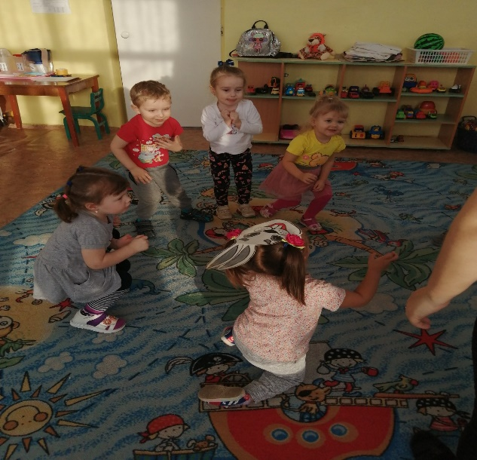
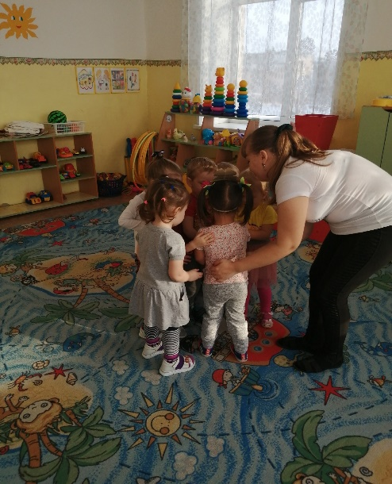
Зайка .

Slide 14
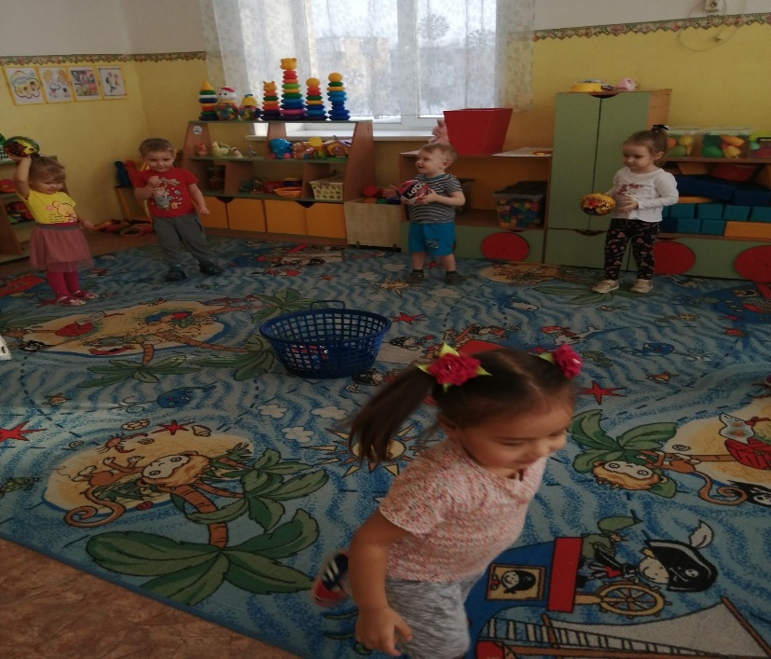
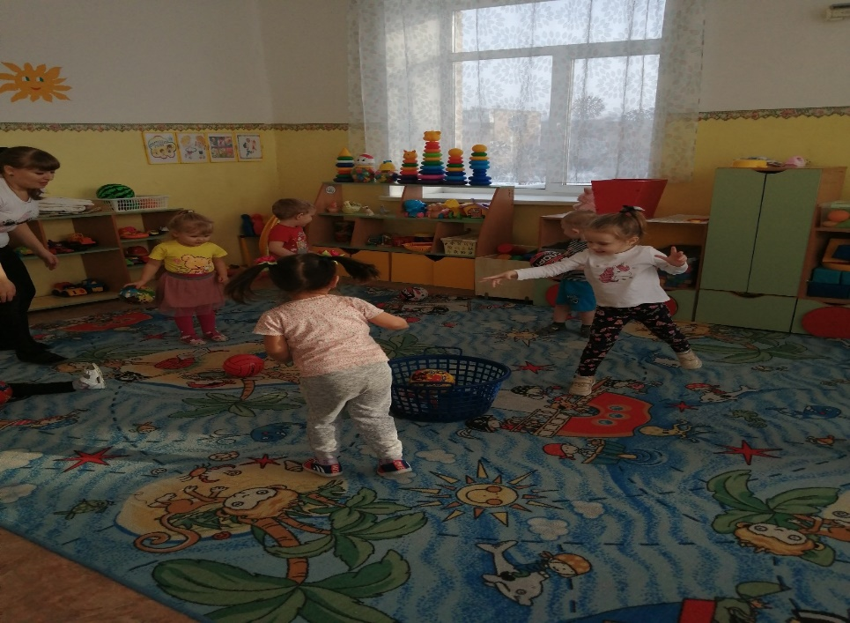
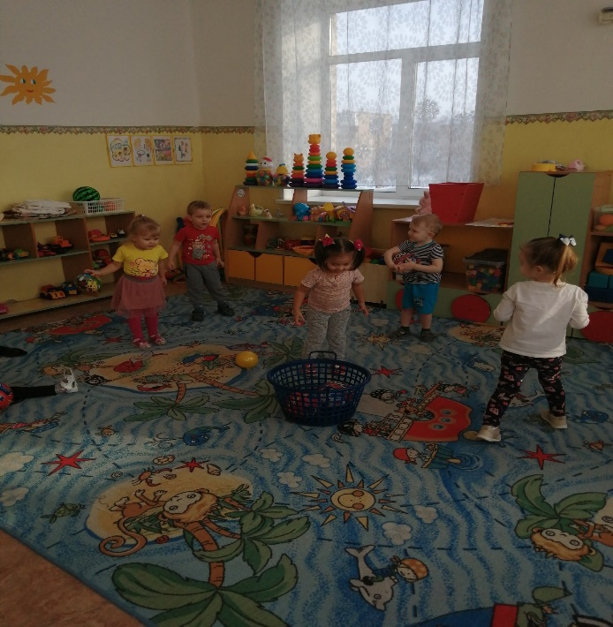
Самый меткий

Slide 15
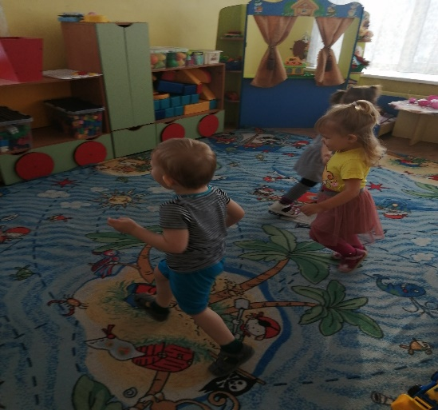
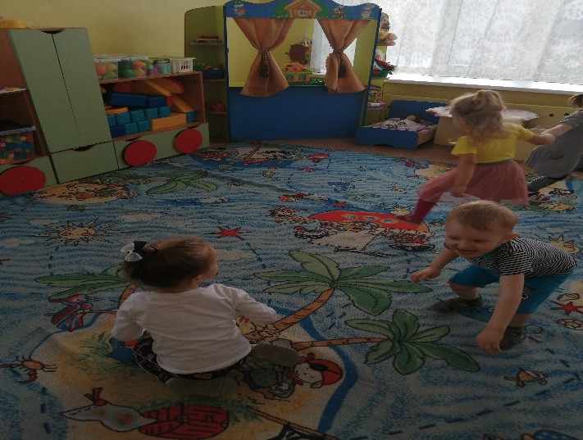
Догонялки .

Slide 16
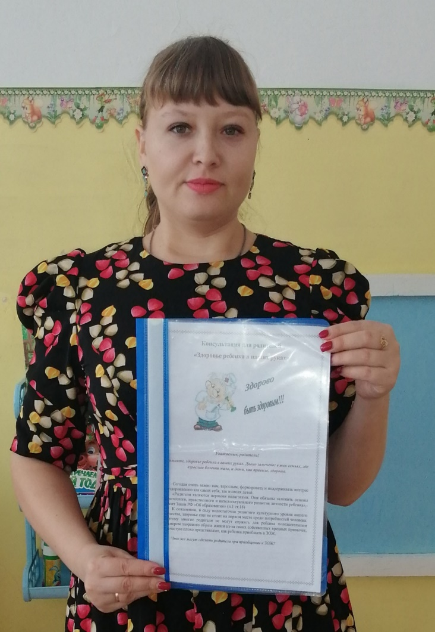
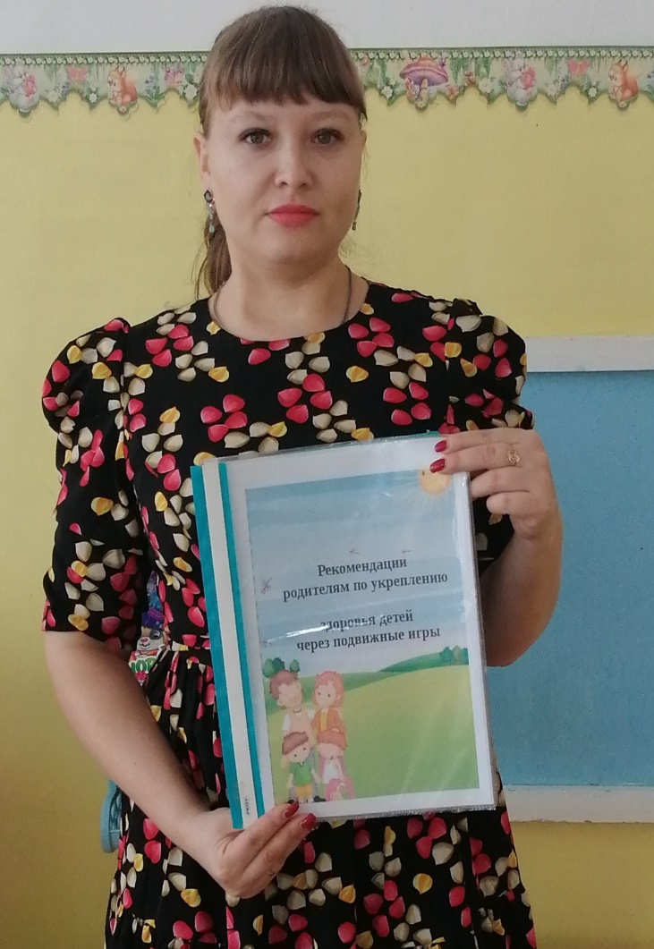
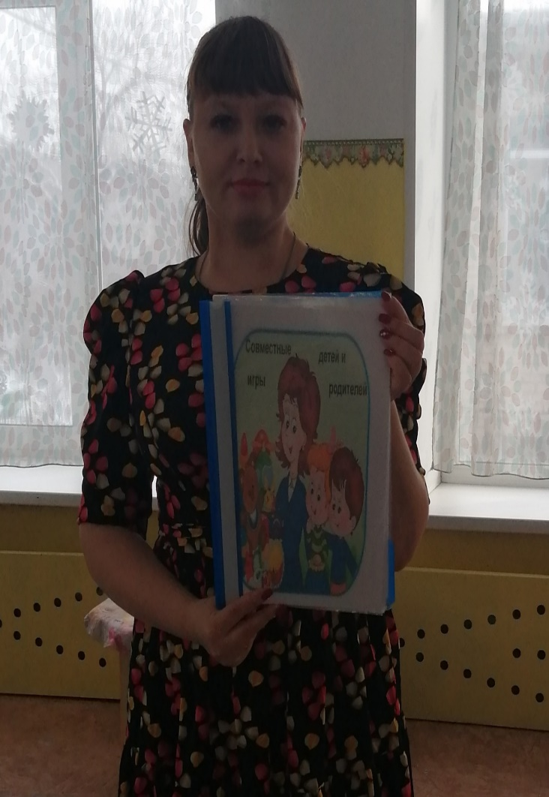
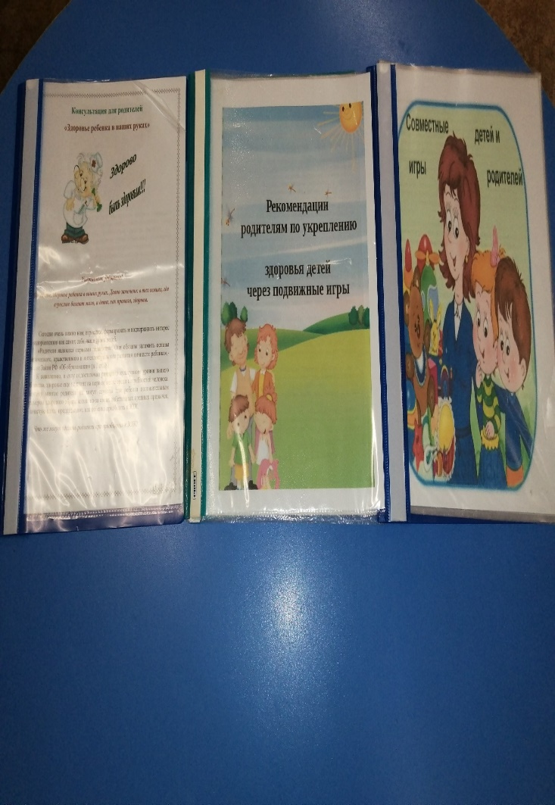
Работа с родителями тоже не остается в стороне. С ними провожу групповые и индивидуальные беседы, консультации для родителей : «Здоровье ребёнка в ваших руках», рекомендации по укреплению здоровья детей через подвижные игры, совместные игры детей и родителей.

Slide 17
Вывод
Подвижная игра имеет большое значение, прежде всего как средство физического воспитания. В подвижные игры включаются основные движения: ходьба, бег, метание, лазание, равновесие, а также некоторые специальные движения для укрепления и развития отдельных групп мышц. В подвижных играх закрепляются навыки движений, которые становятся более точными, координированными; дети приучаются выполнять движения в различных изменяющихся условиях, ориентироваться в
пространстве, учатся играть вместе, развивается речевой аппарат.
Важнейшее значение в подвижных играх состоит в том, что дети приобретают конкретные взаимоотношения между играющими и взрослыми.

Slide 18


